Slide 1

SWP Übersetzerbau Sommer 2010
Alexander Rau
Institut für Informatik FU Berlin

Slide 2
Übersicht
Inhalt:
Parsen zum Abstrakten Syntaxbaum
JavaBuilder
Optionales Feature „stdlib“
Fehlerbehebung

Slide 3
Syntaxbaum: Einleitung
Konzeption des abstrakten Syntaxbaums:
Ausarbeitung des Konzepts für Syntaxbaum erfolgte zusammen mit Markus
Aufgabenteilung:
das Parsen von Ausdrücken (Expressions) wurden von Markus implementiert
Das Parsen aller Sprachelemente der Quellsprache wurde von Alexander implementiert

Slide 4
Syntaxbaum: Einleitung
Einordnung im Kompilierprozess:
... Lexer -> DOM -> Syntaxbaum -> Zielsprache
Aufgabenbeschreibung Syntaxbaum:
Eingabe: DOM-Node (Gesamtes Quellprogramm)
Überführung in Java-Objekte die Syntaxbaum aufspannen
Dabei: Prüfung der Eingabe auf Einhaltung der Sprachspezifikation
Ausgabe: AbstractSyntaxTree
Java-Objekte die Weiterverarbeitung zur Zielsprache ermöglichen
Syntaxbaum stellt syntaktisch korrektes Quellprogramm sicher, ansonsten Fehlermeldung

Slide 5
Syntaxbaum: Grundprinzip
Grundprinzip des Parsvorgangs:
Jedes XML Sprachelement (Statement) besitzt korrespondierende Java-Klasse, z.B.:
Die jeweiligen XML-Elementattribute werden zu Java-Klassenattributen geparst
Mögliche XML Kindelemente werden zu entsprechenden Listenobjekten hinzugefügt, z.B.:
XML | Java-Klasse
<decl type="int" name=“b"/> | DeclarationStatement
<set name="b" value=“258"/> | SetStatement
<function name="a" returns="int“ > <arguments> XML Kindelement(e) </arguments> Weitere XML Kindelement(e) | ... arguments.add(new DeclarationStatement(arg)); ...

Slide 6
Syntaxbaum: Parsvorgang Beginn
Anmerkung: Benötigte und optionale Attribute bzw. Kindelemente sind aus der Sprachspezifikation bekannt und in Form von JavaDoku in allen Java Klassen festgehalten
Beginn des Parsens:
Aufruf des AbstractSyntaxTree Konstruktors mit DomNode, welche gesamtes Quellprogramm repräsentiert
Überprüfung auf Pflichtelement „module“
Wenn Prüfung positiv: Aufruf des Module Konstruktors mit DomNode
Ansonsten: Syntaxfehler! Abbruch des Kompiliervorgangs

Slide 7
Syntaxbaum: Parsvorgang Weiter
Weiterer Verlauf des Parsens:
Konstruktoren der korrespondierenden Java-Klassen werden mit entsprechendem DomNode als Parameter aufgerufen
Bei jedem Konstruktoraufruf:
Prüfung der Pflichtattribute
Verarbeitung möglicher optionaler Attribute
Verarbeitung möglicher Kinderknoten des DomNode
Dies erfolgt indem erneut der Konstruktor mit Kindknoten als Parameter aufgerufen wird

Slide 8
Syntaxbaum: Bsp. Module
public Module(DomNode node) {
// check needed attribute: name
// process child nodes
//if child is <import ...> Statement
imports.add(new ImportStatement(child));
//if child is <class ...> Statement
classes.add(new Class(child));
//if child is <interface...> Statement
interfaces.add(new Interface(child));
//if child is another Statement
//ERROR
}
<module name="mathe">
<import name="stdlib">
<class name="Klasse1">
...
</class>
<class name="Klasse2">
...
</class>
</module>
Parsen des <class ...> Statement findet in der korrepsondierenden Java-Klasse Class statt, sowie <import ...> in ImportStatement

Slide 9
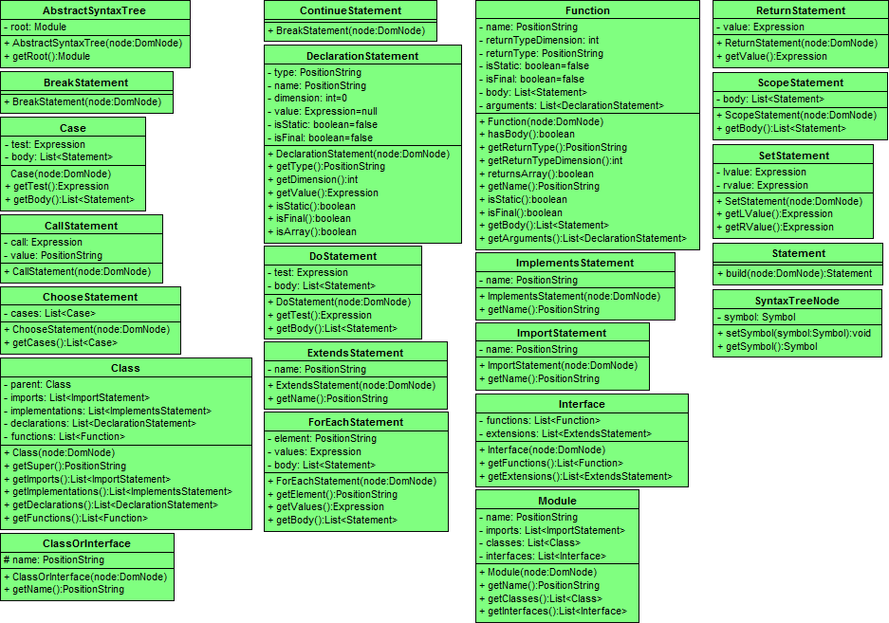
Syntaxbaum: Übersicht

Slide 10
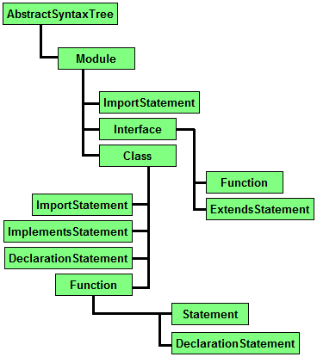
Syntaxbaum: Grundgerüst

Slide 11
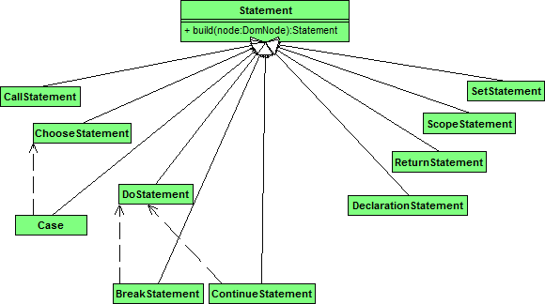
Syntaxbaum:Statement

Slide 12
Syntaxbaum: Abschluss
Alle Java-Klassen des Syntaxbaums besitzen get-Methoden um Informationen bereitstellen zu können
Dadurch wird Weiterverarbeitung für konkreten Builder erleichtert
Aufgetretene Probleme bei Entwicklung:
Ungenaue Spezifikation der Quellsprache
Fehlerhafte Spezifikation der Quellsprache (z.B. fehlten Attribute bei Elementen)

Slide 13
JavaBuilder: Einleitung
Konzeption des JavaBuilder
Ausarbeitung des Konzepts für JavaBuilder erfolgte zusammen mit Stefan
Aufgabenteilung:
Umsetzung des Builder-Pattern von Stefan
Umsetzung der konkreten Java build-Methoden in JavaBuilder von Alexander
Aufgabenteilung konnte nicht strikt eingehalten werden

Slide 14
JavaBuilder: Einleitung
Einordnung im Kompilierprozess:
... Lexer -> DOM -> Syntaxbaum -> Zielsprache
Aufgabenbeschreibung JavaBuilder:
Eingabe: Interfaces, Klassen des Module
Aufruf der build-Methoden erfolgt gemäß Pattern von Director
Dabei: Übergabe der Elemente des Syntaxbaums
Ausgabe: korrekter Java-Sourcecode
Zu jedem Statement und Expression existiert eine build-Methode
In den Methoden erfolgt konkrete Umsetzung in Java-Sourcecode

Slide 15
JavaBuilder: Beispiel
Bsp1: buildStatement in JavaBuilder
buildStatement(Statement obj) throws IOException {
if (obj instanceof BreakStatement) {
buildBreakStatement((BreakStatement) obj);
} else if (obj instanceof CallStatement) {
buildCallStatement((CallStatement) obj);
} else if (obj instanceof ChooseStatement) {
buildChooseStatement((ChooseStatement) obj);
}
...
else if (obj instanceof SetStatement) {
buildSetStatement((SetStatement) obj);
} else {
// ERROR
}
}

Slide 16
JavaBuilder: Beispiel
Bsp2: buildSetStatement in JavaBuilder
buildSetStatement(SetStatement obj) throws IOException {
buildExpressionStatement(obj.getLValue());
_code.append("=");
buildExpressionStatement(obj.getRValue());
_code.append(";\n");
}
In der Methode buildExpressionStatement findet eine weitere Differenzierung statt (ähnlich wie buildStatement)

Slide 17
Standardbibliothek „stdlib“
Aufgabenbeschreibung stdlib (optionales Feature):
Standardbibliothek die nützliche Methoden, mathematische Funktionen, Konstanten etc. bereitstellt
Implementierung in XML Quellsprache – daher in jede Zielsprache portierbar
Aktuell folgende Funktionen in Klasse Math verfügbar:
pow (Exponentialfunktion)
sqrt (Wurzelfunktion)
ggt (größter gemeinsamer Teiler)
fak (Fakultätsfunktion)
fib (Fibonaccizahl)
Java Testklasse verifizierte korrekte Implementierung

Slide 18
Fehlerbehebung
Aufgabenbeschreibung Fehlerbehebung:
Bei wöchentlichen Meetings wurden aufgedeckte Fehler angesprochen
Behebung dieser Fehler, soweit Kenntnis diesbezüglich vorhanden war, wurde ausgeführt

Slide 19
Vielen Dank!

